Slide 1
第二章 随机变量及其分布
关键词：
随机变量
概率分布函数
离散型随机变量
连续型随机变量
随机变量的函数

Slide 2
§1 随机变量
常见的两类试验结果：
示数的——降雨量；
候车人数；
发生交通事故的次数…
示性的——明天天气（晴，云…）；
化验结果（阳性，阴性）…

Slide 3
中心问题：将试验结果数量化
s
x
e
X=X(e)－－为S上的单值函数，X为实数

Slide 4
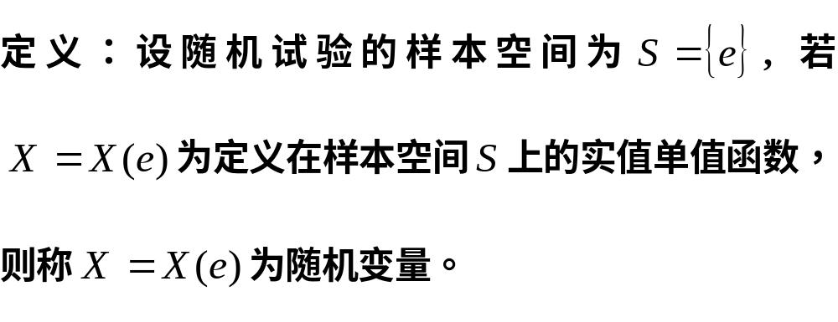
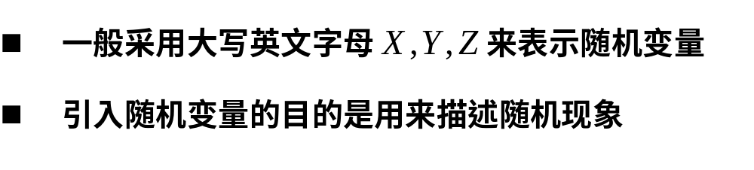

Slide 5
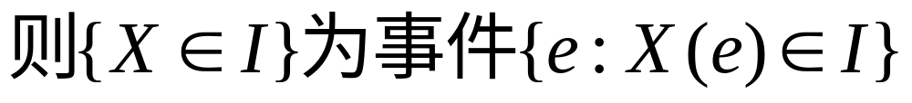
离散型的
常见的两类随机变量
连续型的

Slide 6
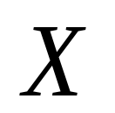

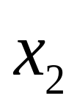

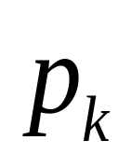
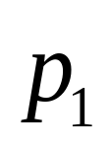
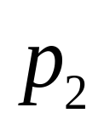
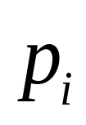
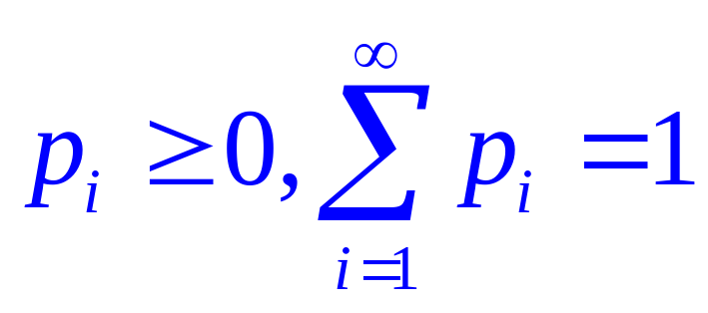
§2 离散型随机变量及其分布
定义：取值至多可数的随机变量为离散型的随机变量。概率分布(分布律)为
…
…
…
…

Slide 7
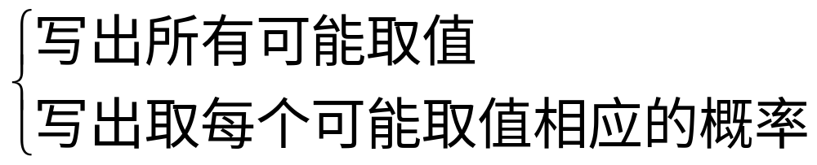
概率分布

Slide 8
一袋子中有5个球,其中含2个白球及3个红球,现取2个,
设取到白球的个数看成一随机变量X,求X的分布律.

Slide 9
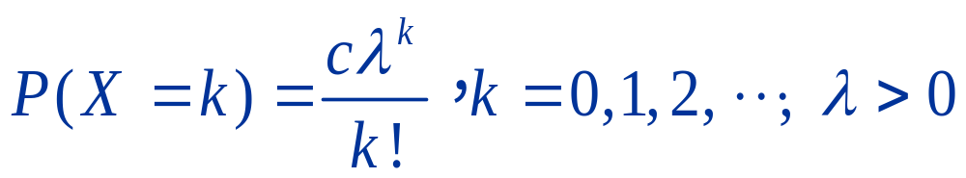
例：若随机变量X的概率分布律为
求常数c.

Slide 10
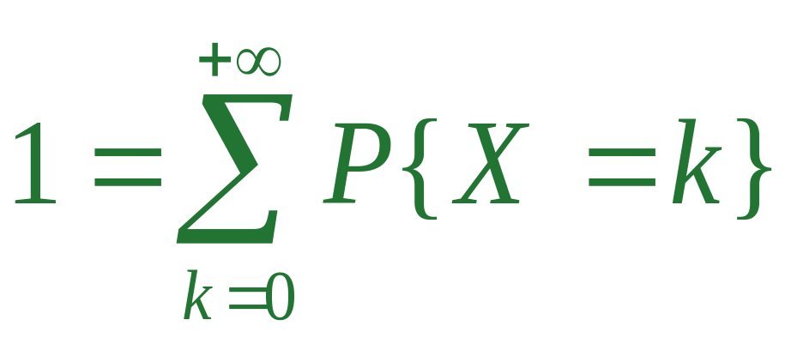
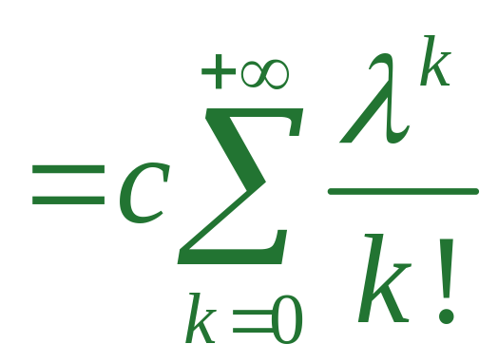
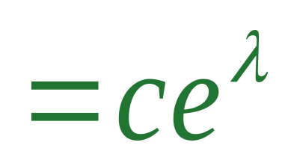
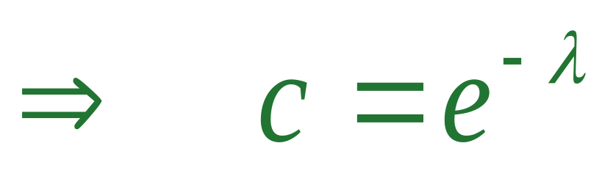
解：

Slide 11
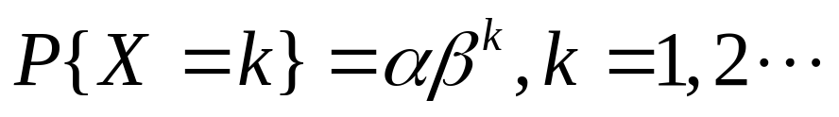
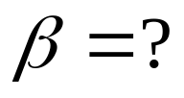
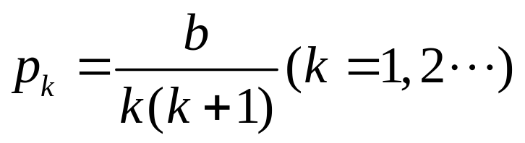

设随机变量X的分布率为
,
为离散型随机变量的概率分布

Slide 12
几个重要的离散型随机变量
一、0－1分布
若X的分布律为：
随机变量只可能取0、1 两个值
X
0
1
p
q
p
(p+q=1,p>0,q>0)
  则称X服从参数为p的0-1分布，或两点分布.

Slide 13
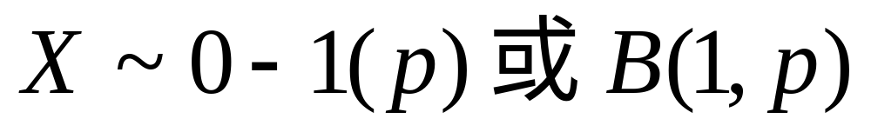
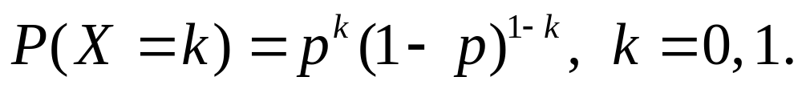
  记为
  它的分布律还可以写为

Slide 14
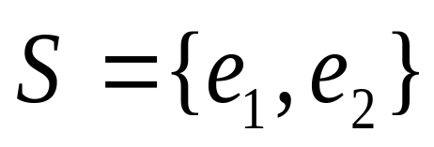
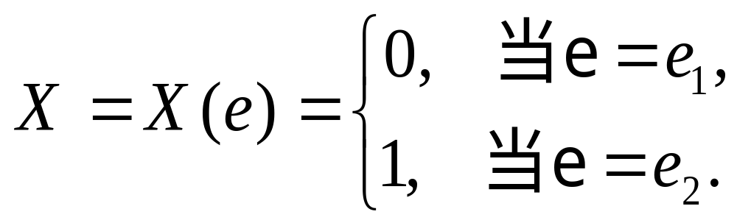
对于一个随机试验，如果它的样本空间只包含两个元素，即 ，我们总能在S上定义一个服从（0－1）分布的随机变量。
来描述这个随机试验的结果。

Slide 15
检查产品的质量是否合格，对新生婴儿的性别进行登记，检验种子是否发芽以及前面多次讨论过的“抛硬币”试验都可以用（0－1）分布的随机变量来描述 。

Slide 16
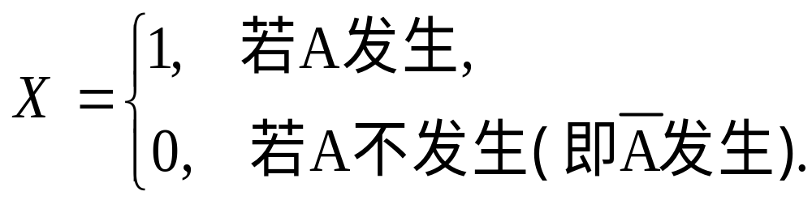
一个随机试验,设A是一随机事件,且P(A)=p,(0<p<1).若仅考虑事件A发生与否, 定义一个服从参数为p的0-1分布的随机变量:
来描述这个随机试验的结果。只有两个可能结果的试验，称为Bernoulli试验。

Slide 17

二、二项分布
  n重贝努利试验：设试验E只有两个可能的结果： ,p(A)=p,0<p<1,将E独立地重复进行n次，则称这一串重复的独立试验为n重贝努利试验。
即每次试验结果
互不影响
在相同条件下
重复进行

Slide 18
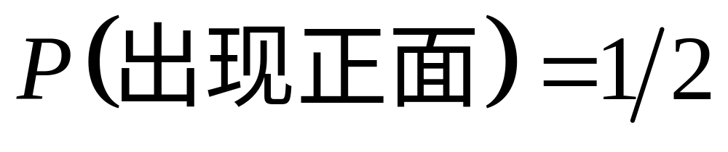
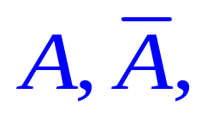
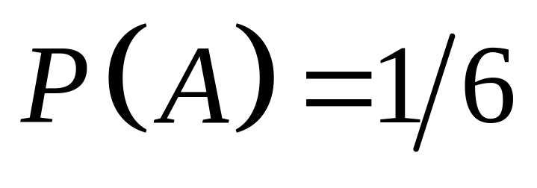
独立重复地抛n次硬币，每次只有两个可能的结果:正面，反面，
将一颗骰子抛n次，设A={得到1点}，则每次试验只有两个结果：

Slide 19
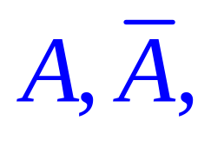
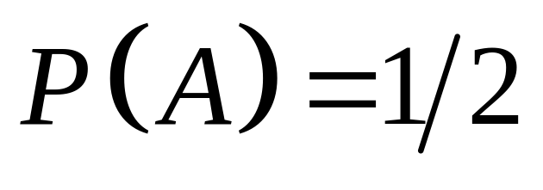
从52张牌中有放回地取n次，设A={取到红牌}，则每次只有两个结果：
如果是不放回抽样呢？

Slide 20
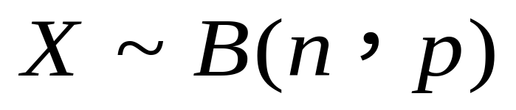
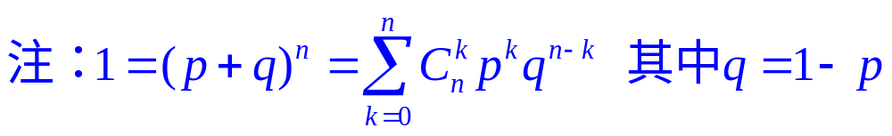
设A在n重贝努利试验中发生X次，则
并称X服从参数为p的二项分布，记

Slide 21
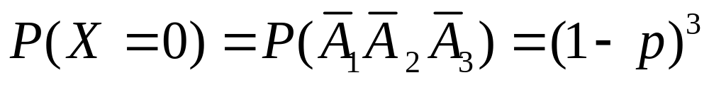
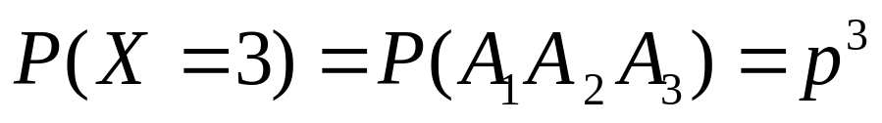
推导：以n=3为例,设A_{i}={ 第i次A发生 }

Slide 22
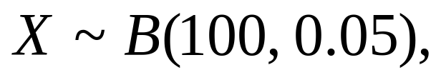
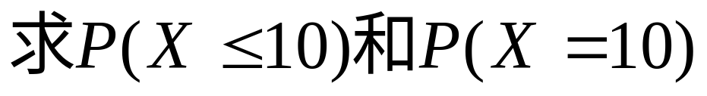
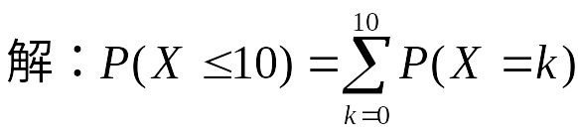
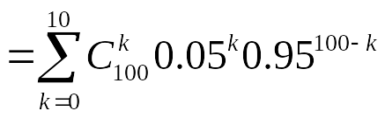
例：设随机变量

Slide 23

例：
设有80台同类型设备，各台工作是相互独立的，发生故障的概率都是0.01，且一台设备的故障能有一个人处理。
考虑两种配备维修工人的方法，
其一是由4个人维护，每人负责20台；
其二是由3个人共同维护80台。
试比较这两种方法在设备发生故障时不能及时维修的概率的大小。

Slide 24
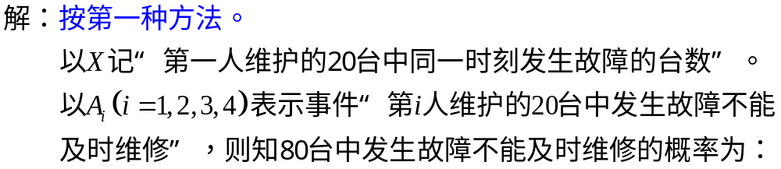
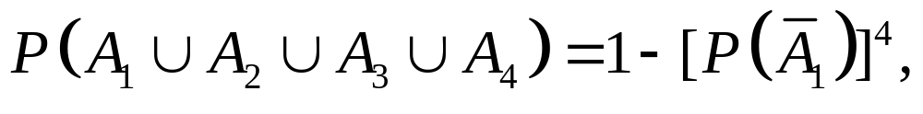
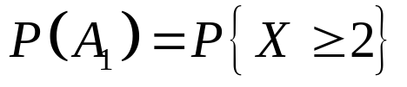
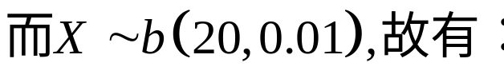
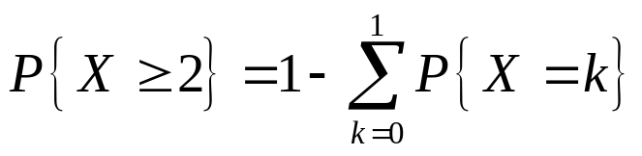
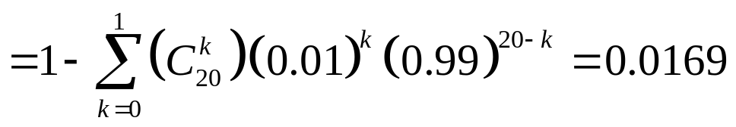
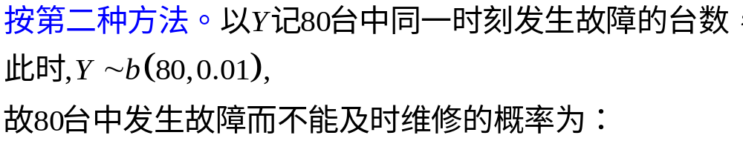
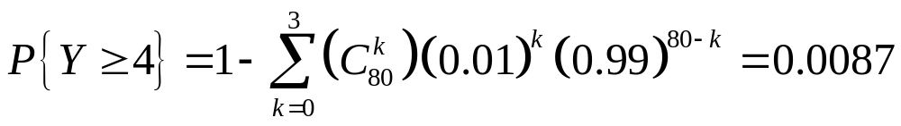

Slide 25

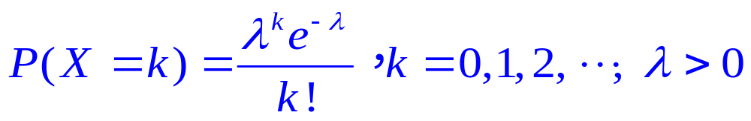
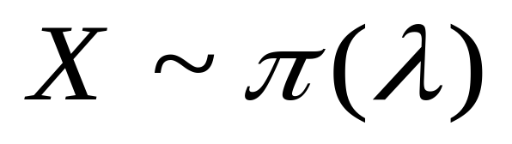
  泊松分布(Poisson分布)
若随机变量X的概率分布律为
称X服从参数为λ的泊松分布，记

Slide 26
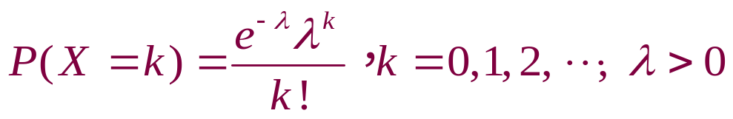

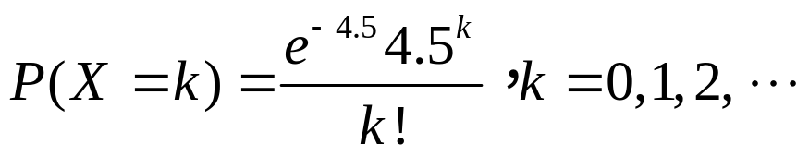
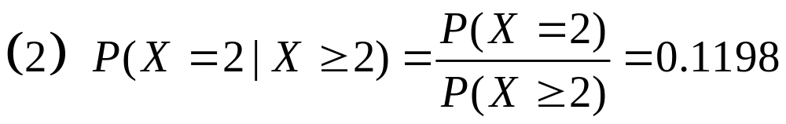
  泊松分布(Poisson分布)
若随机变量X的概率分布律为
称X服从参数为λ的泊松分布，记
例：设某汽车停靠站候车人数
(1)求至少有两人候车的概率；
(2)已知至少有两人候车，求恰有两人候车的概率。
解：

Slide 27


Slide 28





Slide 29



§3 随机变量的分布函数
任何随机变量都有相应的分布函数

Slide 30




Slide 31

X
0
1
例： p>0,q>0,q+p=1.
p
q
p

Slide 32



解：
1
q
0
1

Slide 33




Slide 34


Slide 35


Slide 36
例：设一物体在A,B两点间移动，A,B之间距离3个单位。该物体落在A,B间任一子区间的概率与区间长度成正比。设它离A点的距离为X ，求X的分布函数。

Slide 37







Slide 38






与离散型随机变量的分布函数不同

Slide 39




§4 连续型随机变量及其概率密度
定义:对于随机变量X的分布函数 若存在非负的函数 使对于任意实数 有：
则称X为连续型随机变量，

Slide 40










Slide 41



与物理学中的质量线密度的定义相类似

Slide 42


例：设X的概率密度为
  (1)求常数c的值；
  (2) 写出X的概率分布函数；
  (3)要使 求k的值。

Slide 43







解：

Slide 44


Slide 45


Slide 46







几个重要的连续量
均匀分布定义：X具有概率密度
称X在区间(a,b)上服从均匀分布，记为X～U(a,b)

Slide 47





Slide 48

例：（1）在区间(-1,2)上随机取一数X，试写出X的概率密度。并求 的值；
（2）若在该区间上随机取10个数，求10个数中恰有两个数大于0的概率。

Slide 49




解：（1） X为在区间(-1,2)上均匀分布
（2）设10个数中有Y个数大于0， 则：

Slide 50



求关于
的二次方程
有实根的概率

Slide 51


指数分布
定义：设X的概率密度为
其中λ>0为常数，则称X服从参数为λ的指数分布。记为

Slide 52





X具有如下的无记忆性：

Slide 53


Slide 54
{T>t}={无故障运行时间超过t}
={在[0,t]时间区间内无故障}
={N(t)=0}

Slide 55




Slide 56




正态分布
定义：设X的概率密度为
其中 为常数，称X服从参数为 的正态分布(Gauss分布)，
记为

Slide 57




可以验证：

Slide 58






Slide 59



Slide 60


Slide 61


正态概率密度函数

Slide 62



Slide 63



Slide 64







称μ为位置参数(决定对称轴位置)
σ为尺度参数(决定曲线分散性)

Slide 65
X的取值呈中间多，两头少，对称的特性。
当固定μ时，σ越大，曲线的峰越低，落在μ附近的概率越小，取值就越分散，即σ是反映X的取值分散性的一个指标。
在自然现象和社会现象中，大量随机变量服从或近似服从正态分布。

Slide 66



正态分布下的概率计算

Slide 67









Slide 68









Slide 69

例：一批钢材(线材)长度
(1)若μ=100，σ=2，求这批钢材长度小于97.8cm的概率；
(2)若μ=100，要使这批钢材的长度至少 有90%落在区间(97,103)内，问σ至多取何值？

Slide 70











Slide 71

考试成绩是随机变量
已知96分上得占0.0228，求成绩在60至84分的比例

